Slide 1
Bài 4. Các số đặc trưng đo mức độ phân tán của mẫu số liệu
1. Khoảng biến thiên và khoảng tứ phân vị
HĐKP 1/ 120 SGK: Thời gian hoàn thành bài chạy 5 km (tính theo phút) của hai nhóm thanh niên được cho ở bảng sau:
Nhóm 1 | 30 | 32 | 47 | 31 | 32 | 30 | 32 | 29 | 17 | 29 | 32 | 31
Nhóm 2 | 32 | 29 | 32 | 30 | 32 | 31 | 29 | 31 | 32 | 30 | 31 | 29
a) Hãy tính độ chênh lệch giữa thời gian chạy của người nhanh nhất và người chậm chất trong từng nhóm.
b) Nhóm nào có thành tích chạy đồng đều hơn?

Slide 2

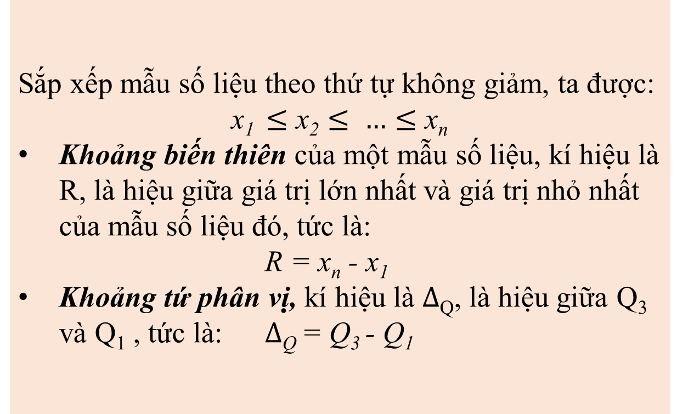
Sắp xếp mẫu số liệu theo thứ tự không giảm, ta được:
x₁ $≤$ x₂ $≤ …≤$ x_{n}
Khoảng biến thiên của một mẫu số liệu, kí hiệu là R, là hiệu giữa giá trị lớn nhất và giá trị nhỏ nhất của mẫu số liệu đó, tức là: R = x_{n} - x₁
Khoảng tứ phân vị, kí hiệu là $∆$_{Q}, là hiệu giữa Q₃ và Q₁ , tức là: $∆$_{Q} = Q₃ - Q₁

Slide 3
Ví dụ 1/ 121 SGK:
Hãy tính khoảng biến thiên và khoảng tứ phân vị của mẫu số liệu: 10; 20; 3; 1; 3; 4; 7 ; 4; 9
Giải
Xét mẫu số liệu đã sắp xếp là: 1; 3; 3; 4; 4; 7; 9; 10; 20.
Khoảng biến thiên của mẫu số liệu là: R = 20 - 1 = 19.
Cỡ mẫu là n = 9 là số lẻ nên giá trị tứ phân vị thứ hai là: Q₂ = 4.
Tứ phân vị thứ nhất là trung vị của mẫu : 1; 3; 3; 4.
Do đó Q₁ = 3.
Tứ phân vị thứ ba là trung vị của mẫu: 7; 9; 10; 20.
  Do đó Q₃= 9,5.
Khoảng tứ phân vị của mẫu là: $∆$_{Q} = 9,5 - 3 = 6,5.

Slide 4
Ý nghĩa của khoảng biến thiên và khoảng tứ phân vị
Khoảng biến thiên đặc trưng cho độ phân tán của toàn bộ mẫu số liệu.
Khoảng tứ phân vị đặc trưng cho độ phân tán của một nửa các số liệu, có giá trị thuộc đoạn từ Q₁ đến Q₃ trong mẫu.
Khoảng tứ phân vị không bị ảnh hưởng bởi các giá trị rất lớn hoặc rất bé trong mẫu.
HĐTH1/ 121 SGK: Hãy tìm khoảng biến thiên và khoảng tứ phân vị của các mẫu số liệu sau:
10; 13; 15; 2; 10; 19; 2; 5; 7.
b) 15; 19; 10; 5; 9; 10; 1; 2; 5; 15.

Slide 5
HĐVD 1/ 121 SGK: Dưới đây là bảng số liệu thống kê của Biểu đồ nhiệt độ trung bình các tháng trong năm 2019 của hai tỉnh Lai Châu và Lâm Đồng (được đề cập đến ở hoạt động khởi động của bài học).
Tháng | 1 | 2 | 3 | 4 | 5 | 6 | 7 | 8 | 9 | 10 | 11 | 12
Lai châu | 14,8 | 18,8 | 20,3 | 23,5 | 24,7 | 24,2 | 23,6 | 24,6 | 22,7 | 21,0 | 18,6 | 14,2
Lâm đồng | 16,3 | 17,4 | 18,7 | 19,8 | 20,2 | 20,3 | 19,5 | 19,3 | 18,6 | 18,5 | 17,5 | 16,0
a) Hãy tìm khoảng biến thiên và khoảng tứ phân vị của nhiệt độ trung bình mỗi tháng của tỉnh Lai Châu và Lâm Đồng.
b) Hãy cho biết trong một năm, nhiệt độ ở địa phương nào ít thay đổi hơn.

Slide 6

2. Phương sai và độ lệch chuẩn
Hai cung thủ A và B đã ghi lại kết quả từng lần bắn của mình ở bảng sau:
Cung thủ A | 8 | 9 | 10 | 7 | 6 | 10 | 6 | 7 | 9 | 8
Cung thủ B | 10 | 6 | 8 | 7 | 9 | 9 | 8 | 7 | 8 | 8
a) Tính kết quả trung bình của mỗi cung thủ trên.
b) Cung thủ nào có kết quả các lần bắn ổn định hơn?

Slide 7



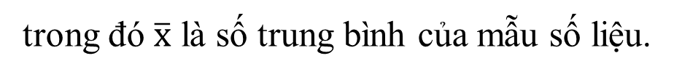
Giả sử ta có một mẫu số liệu là x_{1,}x_{2 ,…..,}x_{n}
Phương sai của mẫu số liệu này, kí hiệu là S², được tính bởi công thức:
trong đó $\overline{x}$ là số trung bình của mẫu số liệu.
Căn bậc hai của phương sai được gọi là độ lệch chuẩn, kí hiệu là S.
Chú ý: Có thể biến đổi công thức tính phương sai ở trên thành:

Slide 8
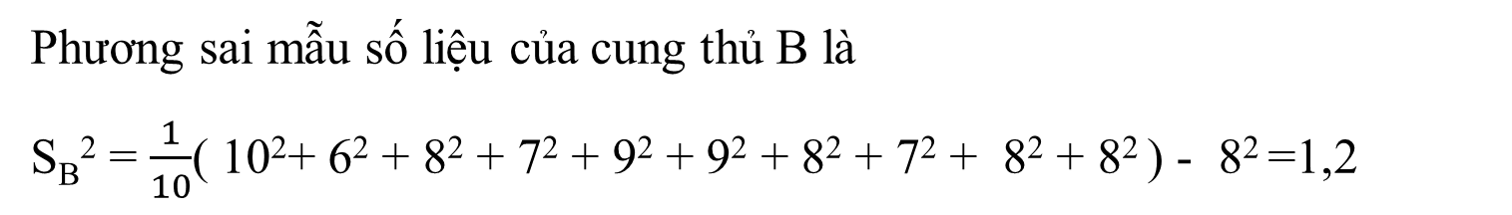
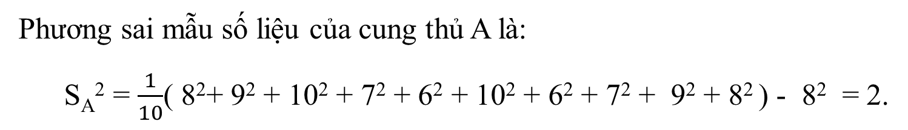
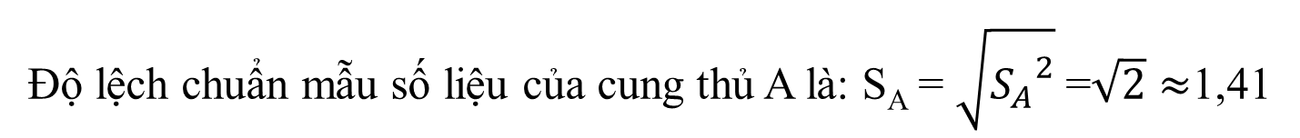
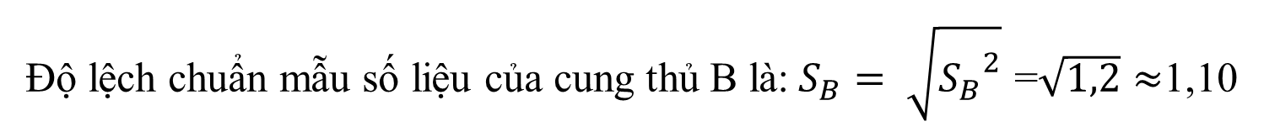
Ví dụ 2/ 123 SGK: Hãy tính phương sai và độ lệch chuẩn của mỗi mẫu số liệu ghi kết quả các lần bắn của từng cung thủ trong HĐKP2.
Giải
Số trung bình của kết quả các lần bắn của cung thủ A là:
(8 + 9 + 10 + 7+ 6 + 10 + 6 + 7+ 9 + 8): 10 = 8.
Phương sai mẫu số liệu của cung thủ A là:
S_{A}² = $\frac{1}{10}$( 8²+ 9² + 10² + 7² + 6² + 10² + 6² + 7² + 9² + 8² ) - 8² = 2.
Độ lệch chuẩn mẫu số liệu của cung thủ A là: S_{A} = $\sqrt{{S_{A}}^{2}}$ =$\sqrt{2}≈$1,41
Số trung bình của kết quả các lần bắn của cung thủ B là:
(10 +6 + 8 + 7+9 +9 + 8+ 7 +8 +8): 10 = 8.
Phương sai mẫu số liệu của cung thủ B là
S_{B}² = $\frac{1}{10}$( 10²+ 6² + 8² + 7² + 9² + 9² + 8² + 7² + 8² + 8² ) - 8² =1,2
Độ lệch chuẩn mẫu số liệu của cung thủ B là:$S_{B}= \sqrt{{S_{B}}^{2}}$ =$\sqrt{1,2}≈$1,10

Slide 9
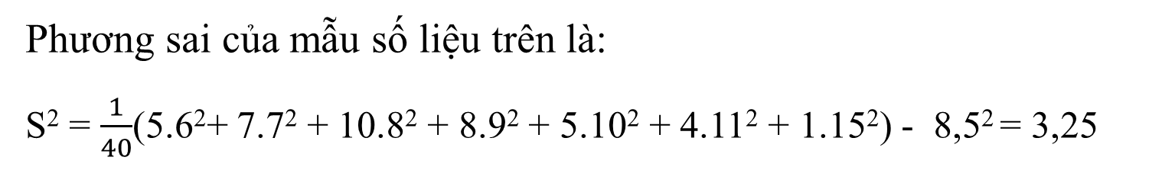
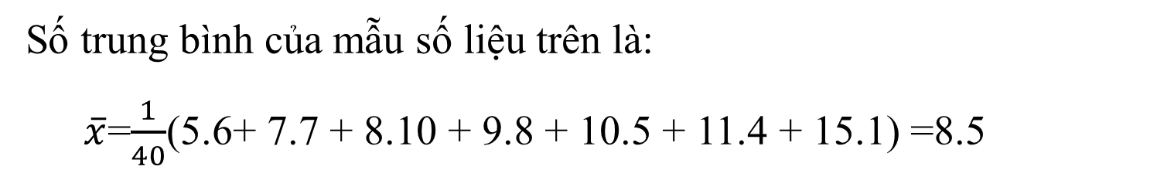
Ví dụ 3/ 124 SGK: Điều tra một số học sinh về số cái bánh chưng mà gia đình mỗi bạn tiêu thụ trong dịp Tết Nguyên đán, kết quả được ghi lại ở bảng sau. Tính số trung bình và độ lệch chuẩn của mẫu số liệu
Số cái bánh chưng | 6 | 7 | 8 | 9 | 10 | 11 | 15
Số gia đình | 5 | 7 | 10 | 8 | 5 | 4 | 1
Giải
Số trung bình của mẫu số liệu trên là:
$\overline{x}$=$\frac{1}{40}$(5.6+ 7.7 + 8.10 + 9.8 + 10.5 + 11.4 + 15.1) =8.5
Phương sai của mẫu số liệu trên là:
S² = $\frac{1}{40}$(5.6²+ 7.7² + 10.8² + 8.9² + 5.10² + 4.11² + 1.15²) - 8,5² = 3,25
Độ lệch chuẩn của mẫu số liệu là: S = $\sqrt{S^{2}}$= $\sqrt{3,25}$ $≈$1,80.

Slide 10
BT: Hãy tính số trung bình, độ lệch chuẩn, khoảng biến thiên của các mẫu số liệu sau:
a)
Giá trị | -2 | -1 | 0 | 1 | 2
Tần số | 10 | 20 | 30 | 20 | 10
b)
Giá trị | 0 | 1 | 2 | 3 | 4
Tần số | 0,1 | 0,2 | 0,4 | 0,2 | 0,1

